Slide 1

Областной конкурс социальных проектов
«Символы региона – 2017»
«Возможности развития экологического туризма в селе Петелино
Ялуторовского района»
2017
Автор работы:
Зарубина Владислава,
9 класс МАОУ Петелинская СОШ
Руководитель:
Кривощекова Вера Анатольевна,
учитель информатики, искусства , МХК.

Slide 2
Цель работы:
Определение возможных объектов
экологического туризма
в с. Петелино. Ялуторовского района.
Задачи:
• изучить историю возникновения экологического
туризма и его направления;
• ознакомиться с экологическим туризмом в
Тюменской области;
• определить интересные места для развития
экотуризма с. Петелино

Slide 3
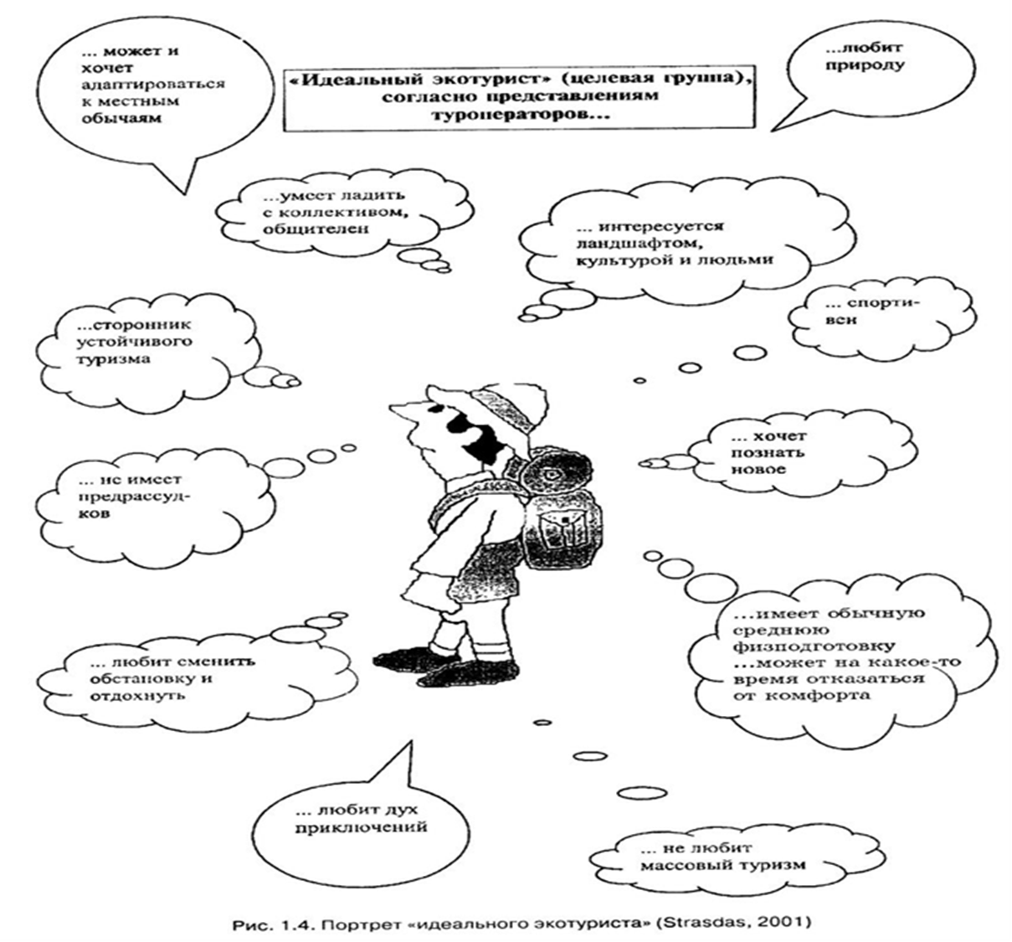
Экотуризм -это комплексное, междисциплинарное направление, обеспечивающее взаимосвязь интересов туризма, охраны природы и культуры.

Slide 4
Направления экотуризма
Отдых на природе;
Знакомство с природой и её особенностями;
Лечение на природе;
Спортивный и приключенческий туризм

Slide 5
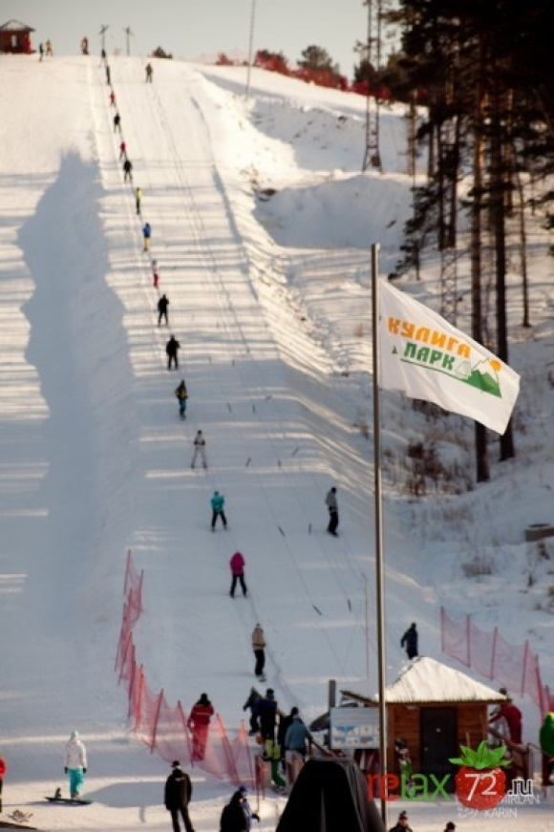
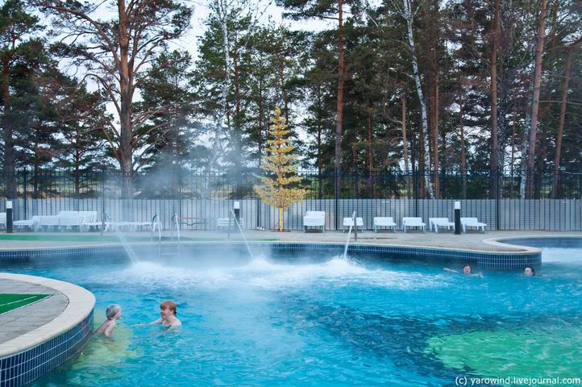
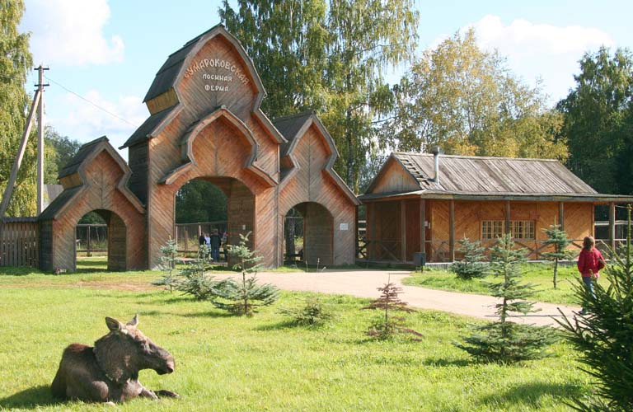
Для Тюменской области данный вид туризма является пока новым, но существуют все предпосылки для его успешного развития.
База отдыха с минеральными источниками Верхний бор
Горнолыжный центр «Кулига парк» г. Тюмень
Лосинная ферма Турнаево

Slide 6
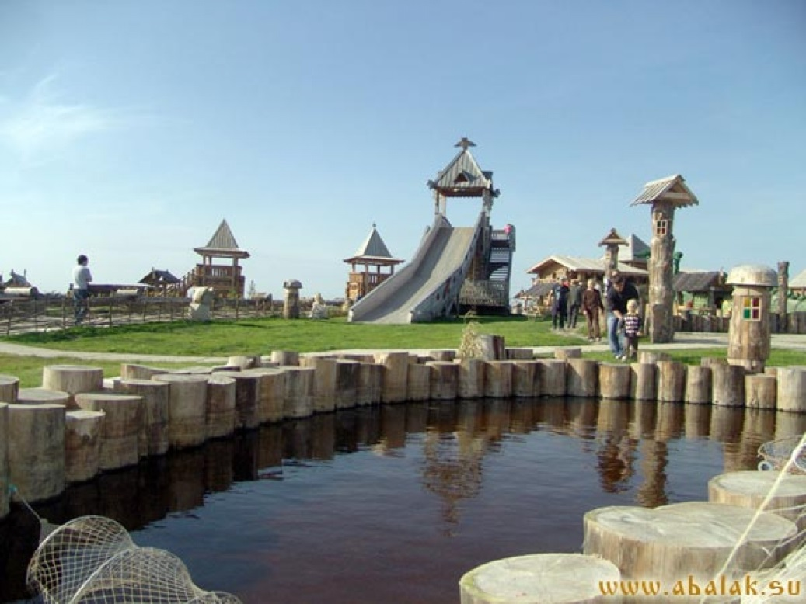
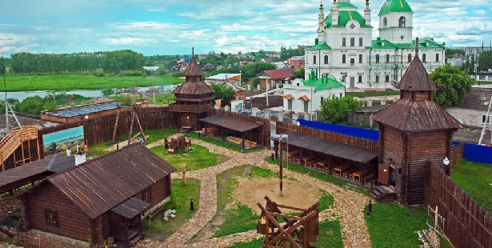
Ялуторовский острог
Абалак г. Тобольск

Slide 7
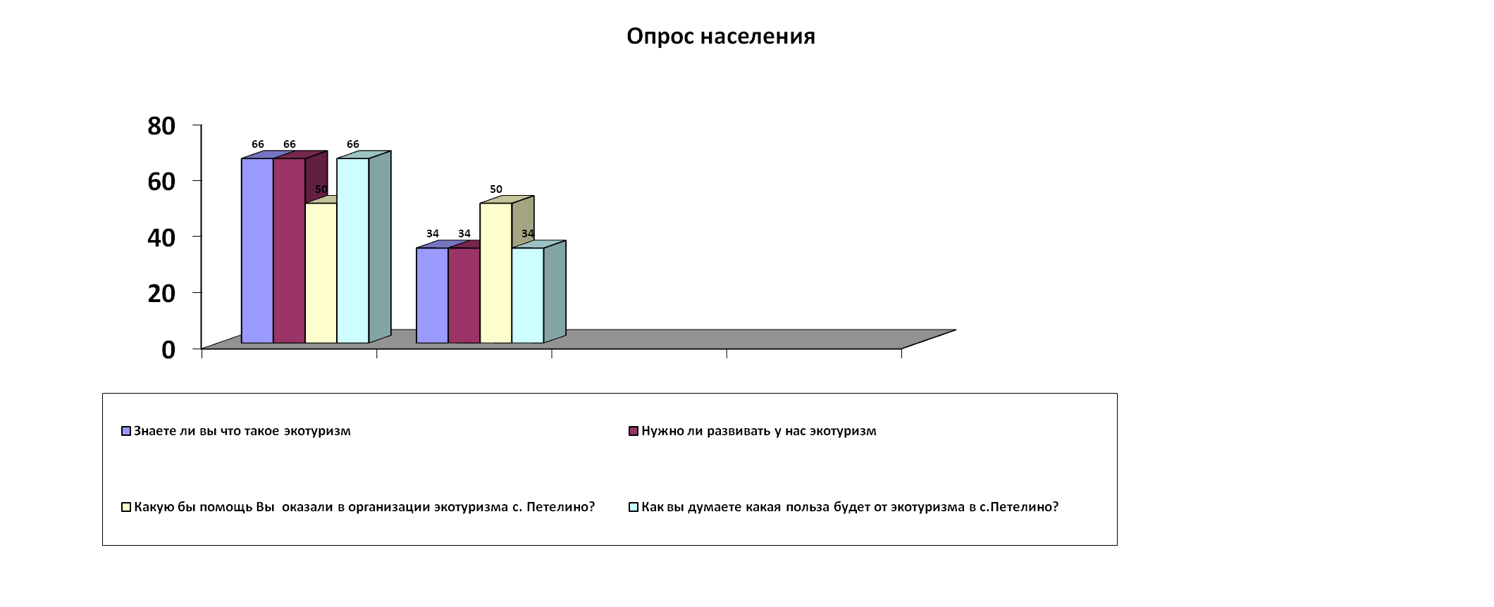
Результаты исследований

Slide 8
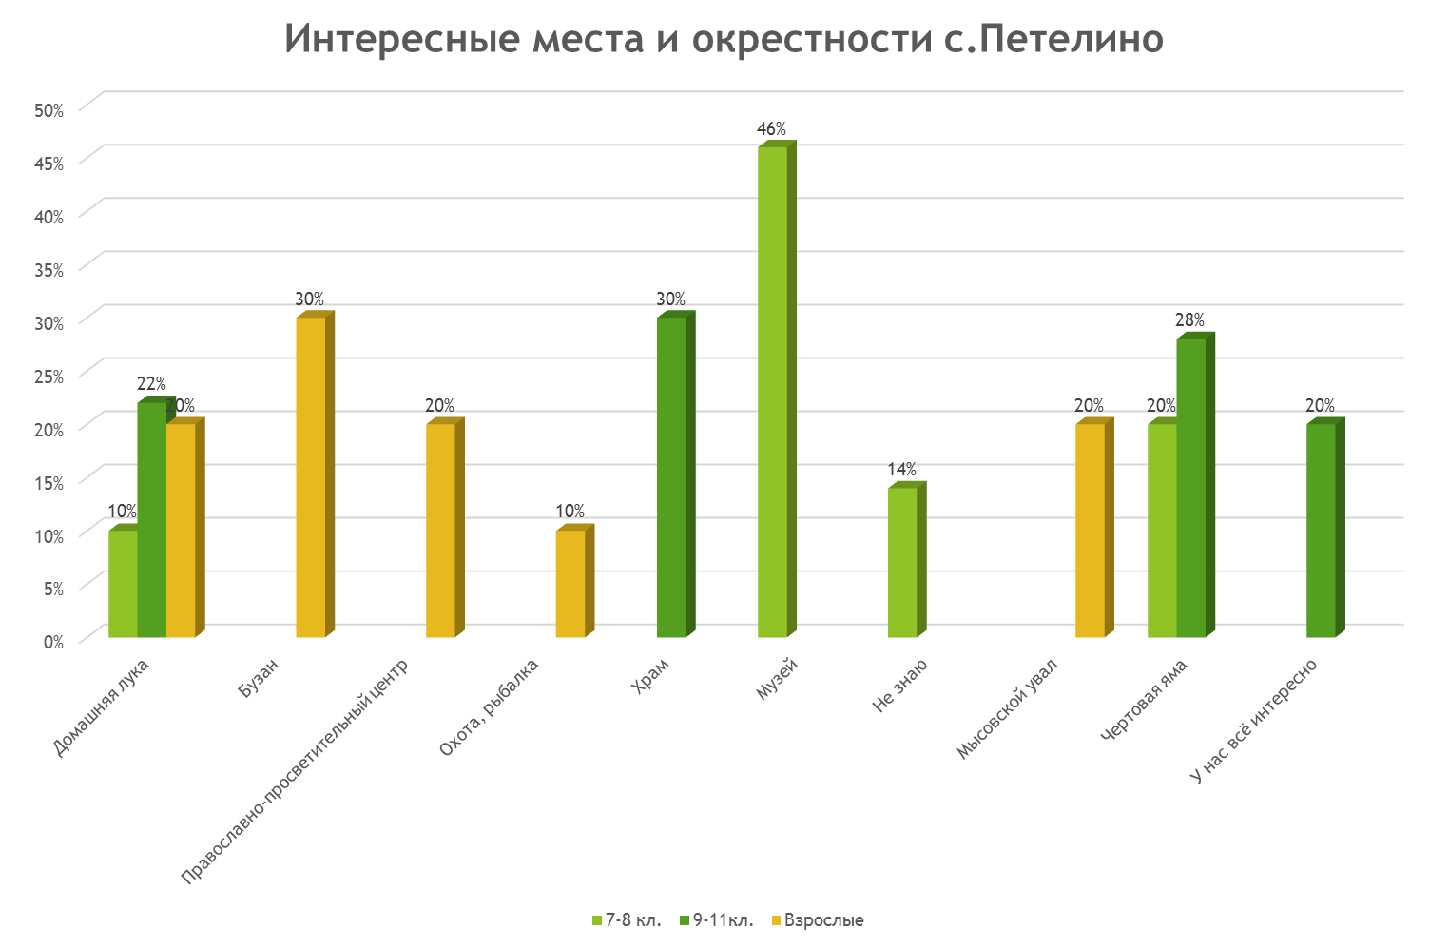
Результаты исследований

Slide 9
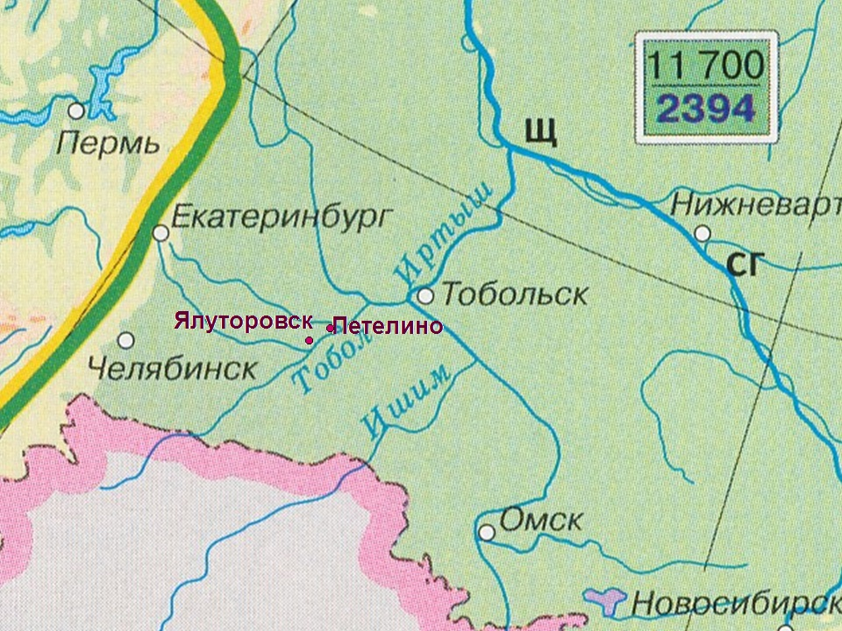


Тюмень

Slide 10
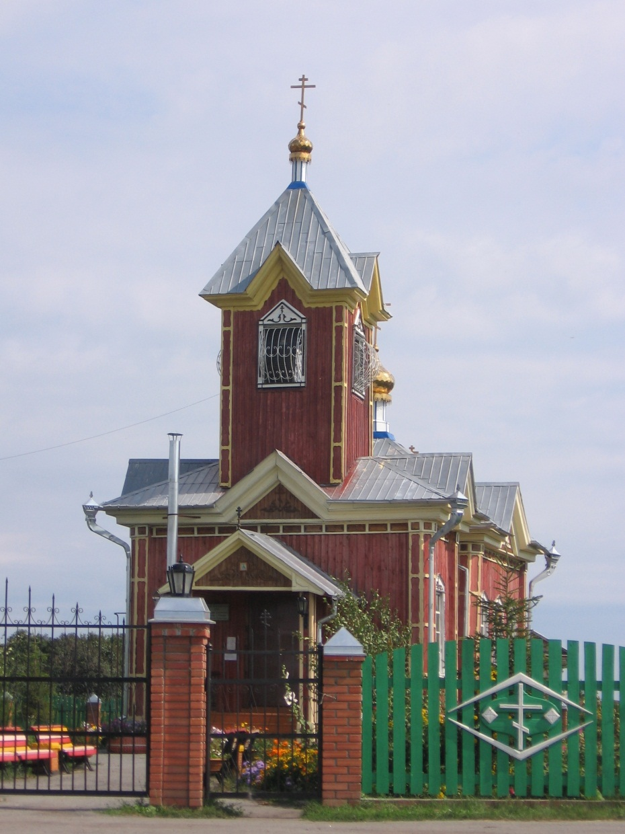
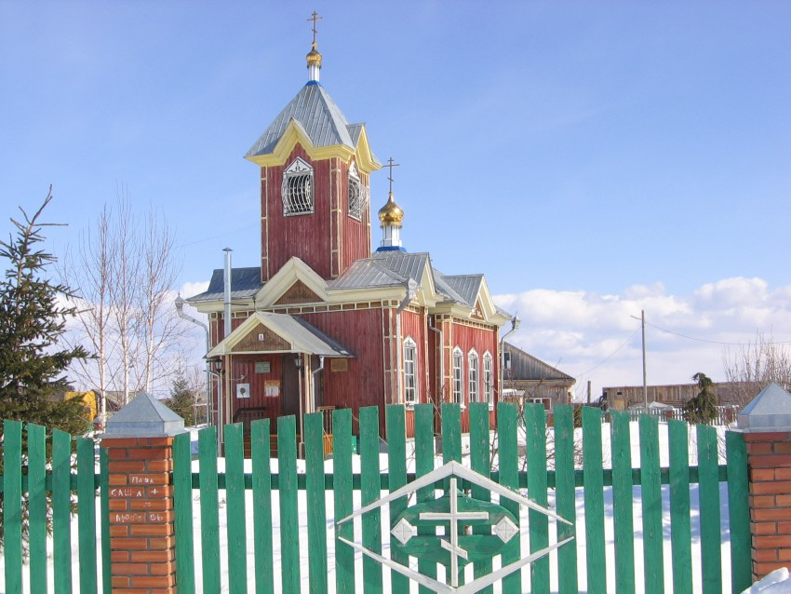
Свято-Владимирский храм

Slide 11
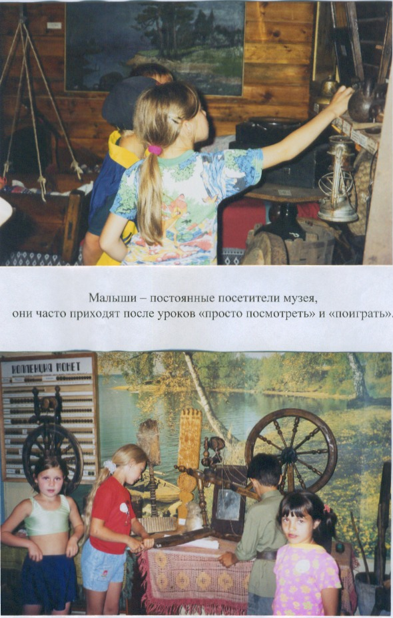
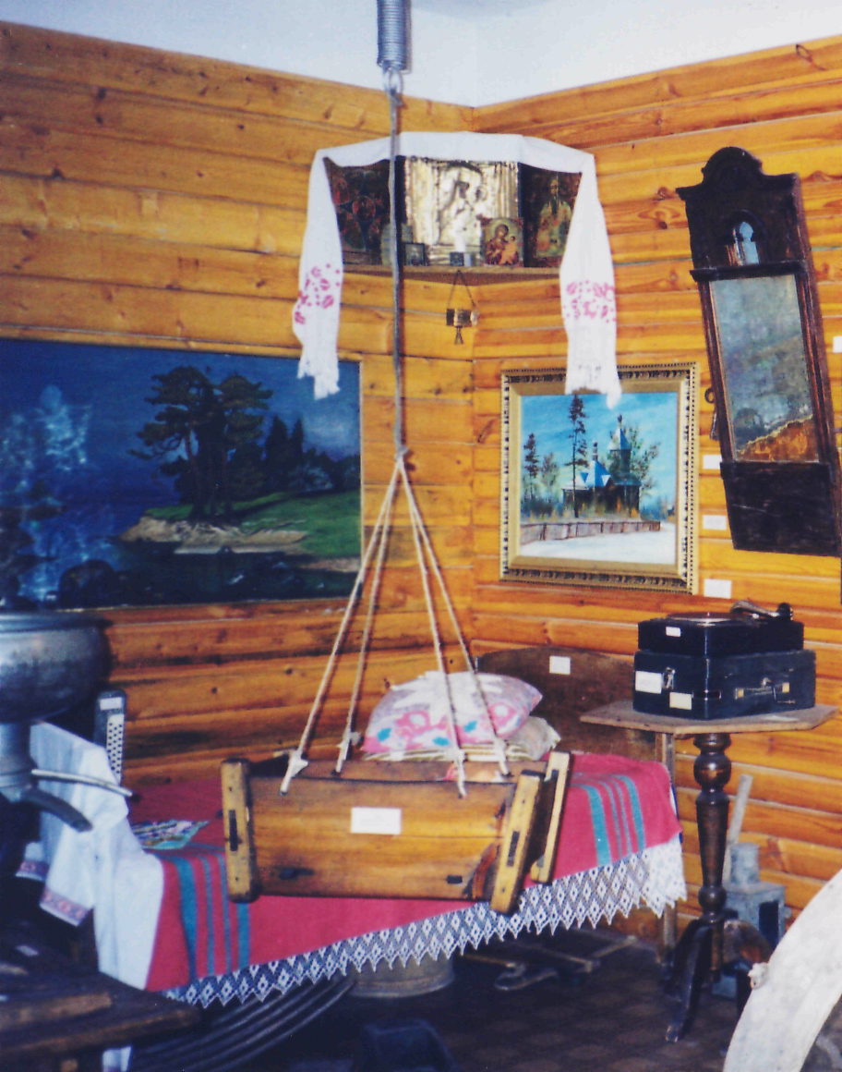
Школьный музей
Экспозиция Сибирская изба

Slide 12
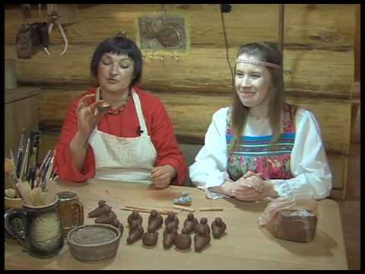
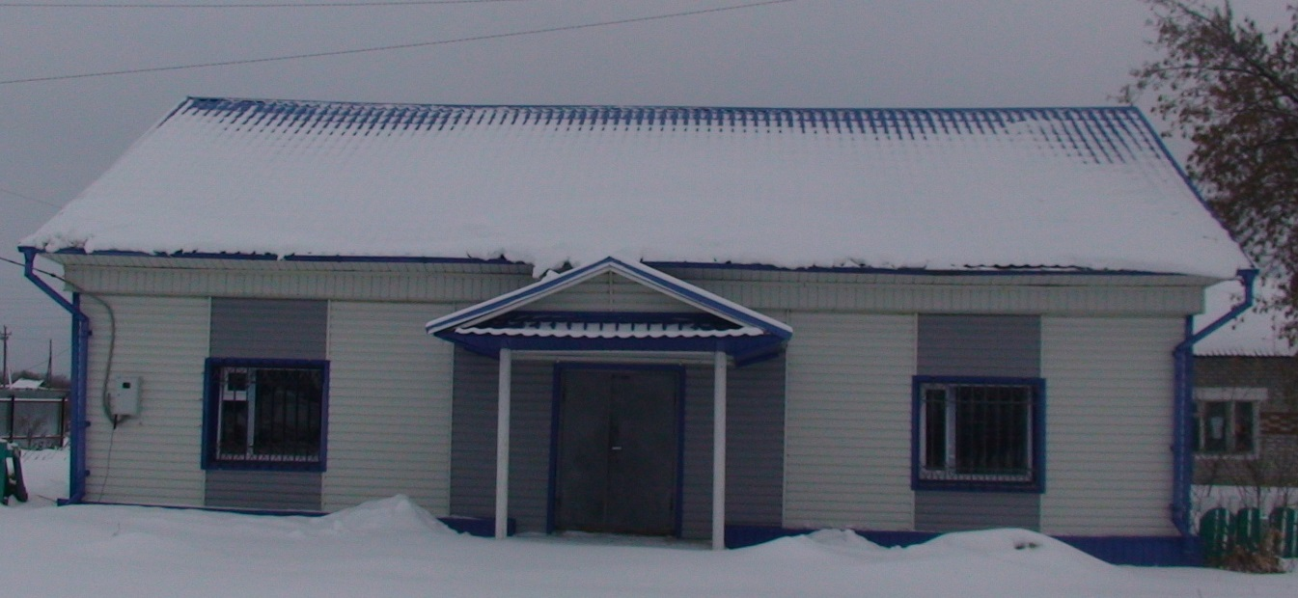
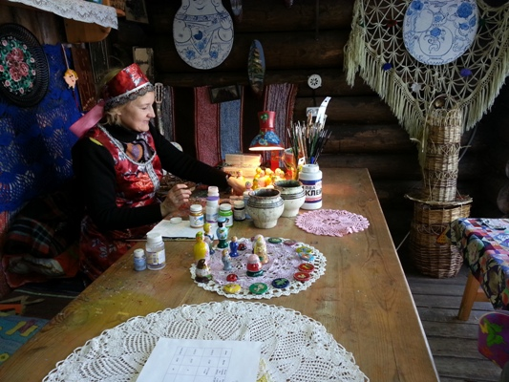
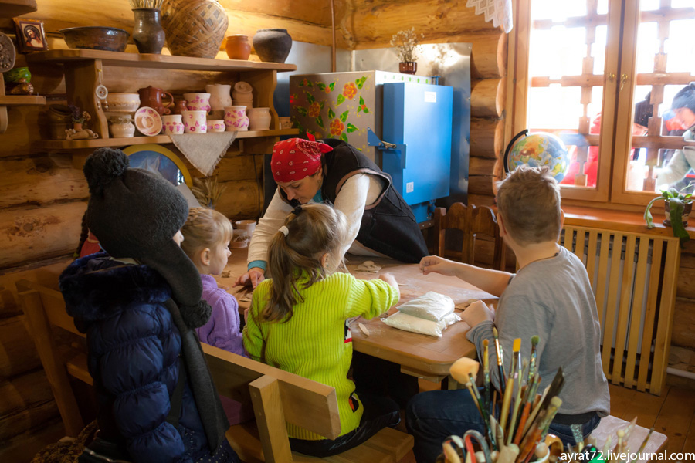
Православно-просветительский центр

Slide 13
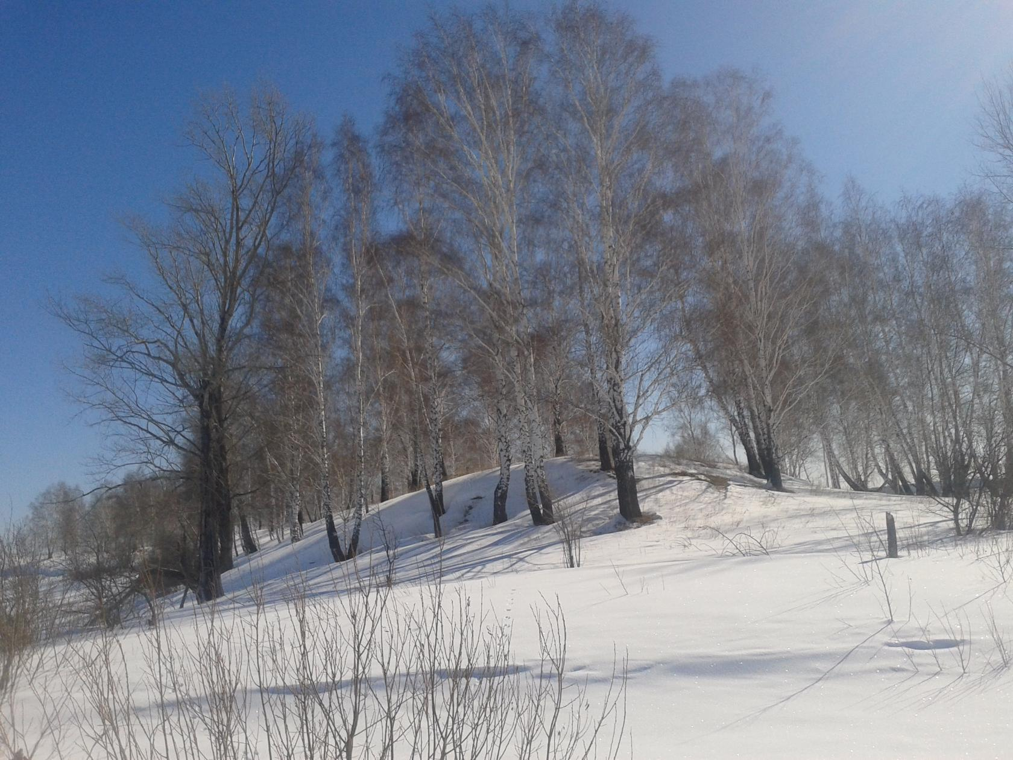
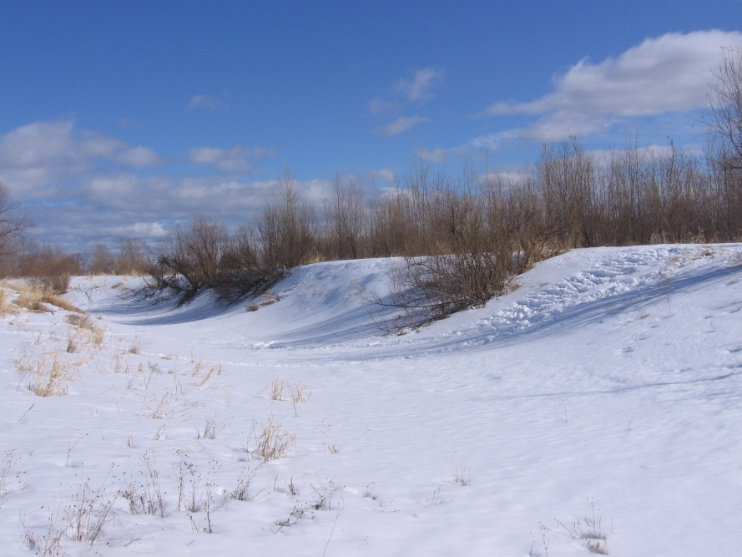
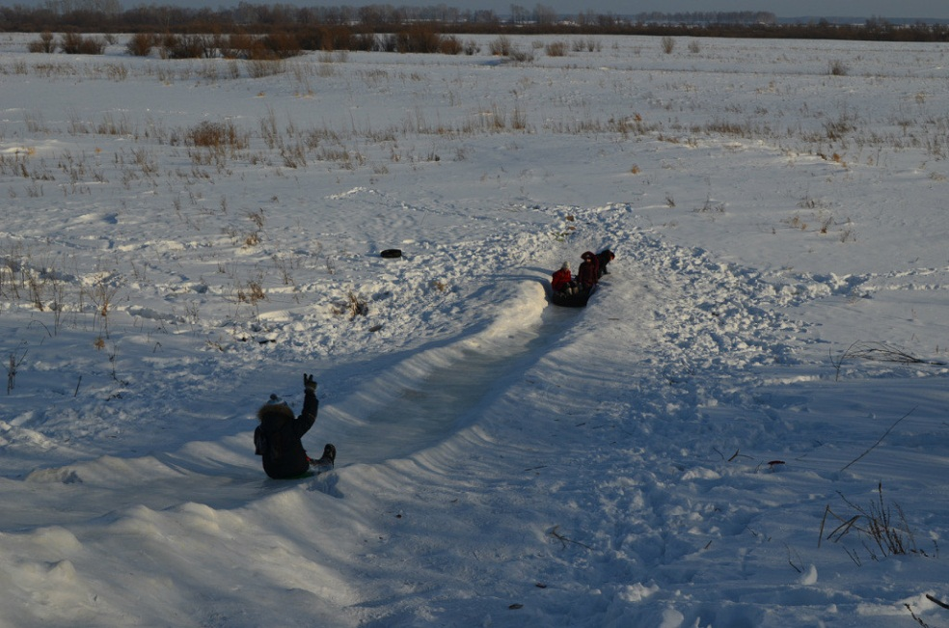
Местечко Бузан
Мысовской увал

Slide 14
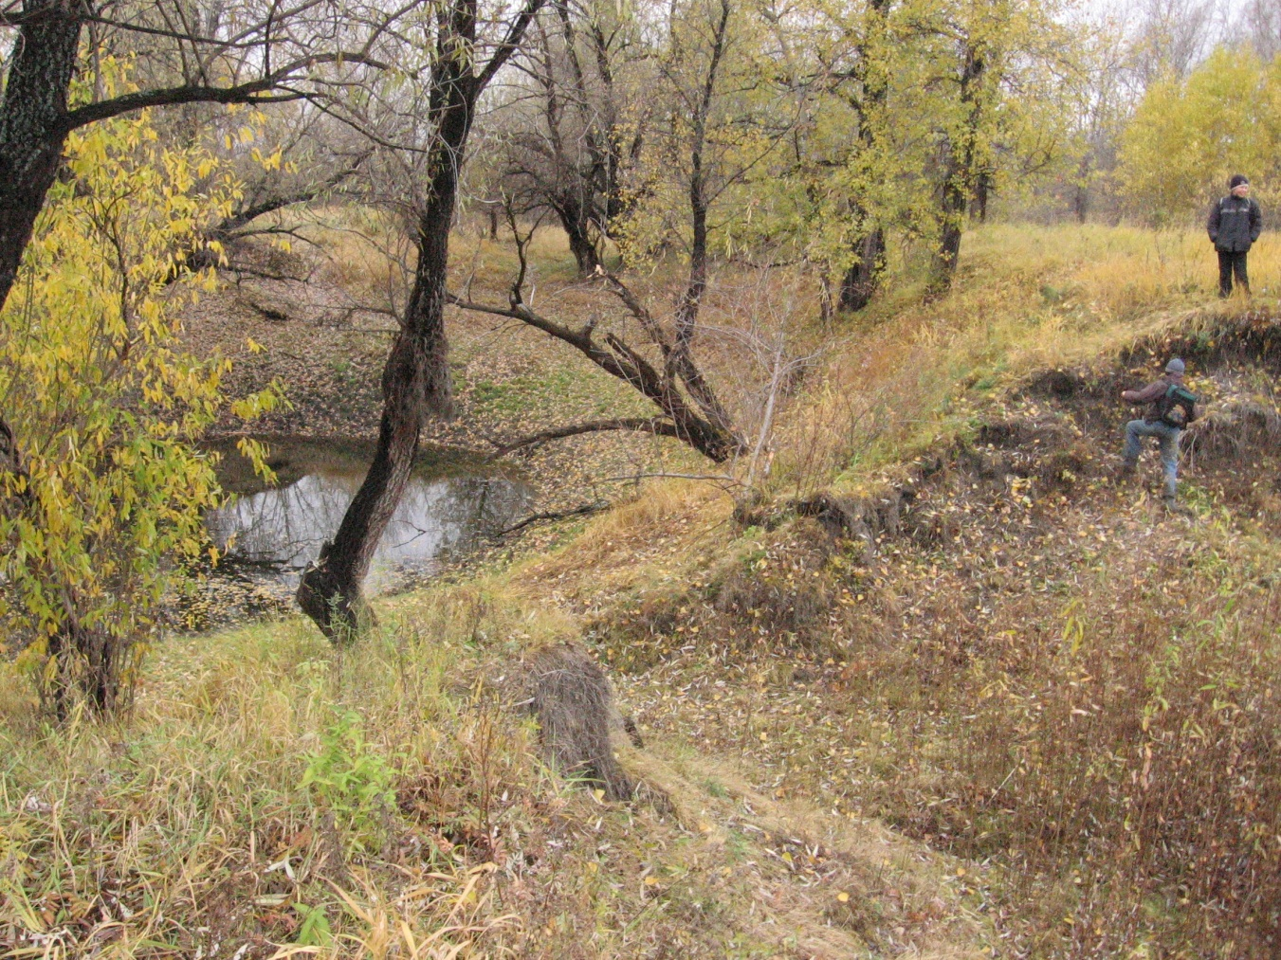
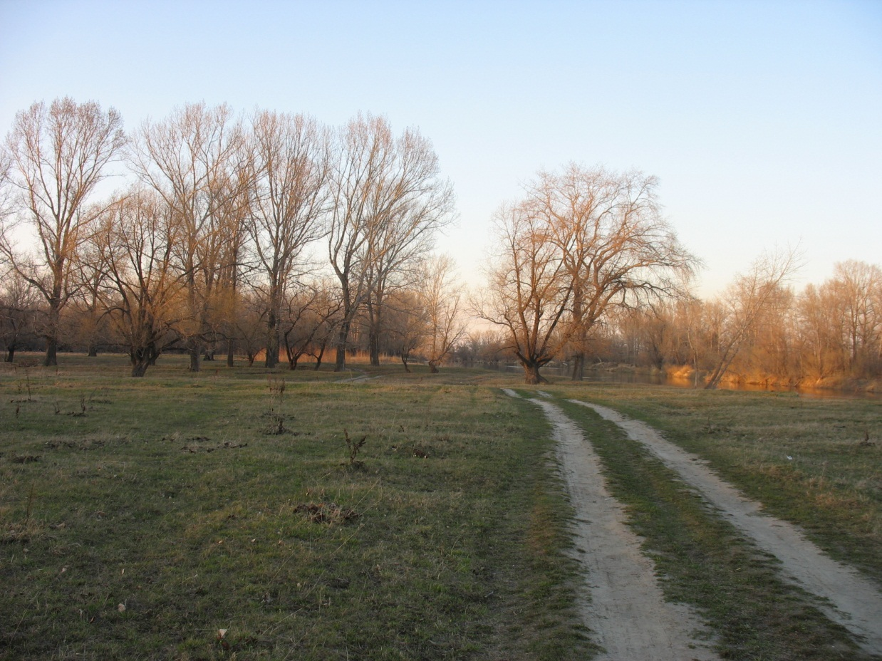
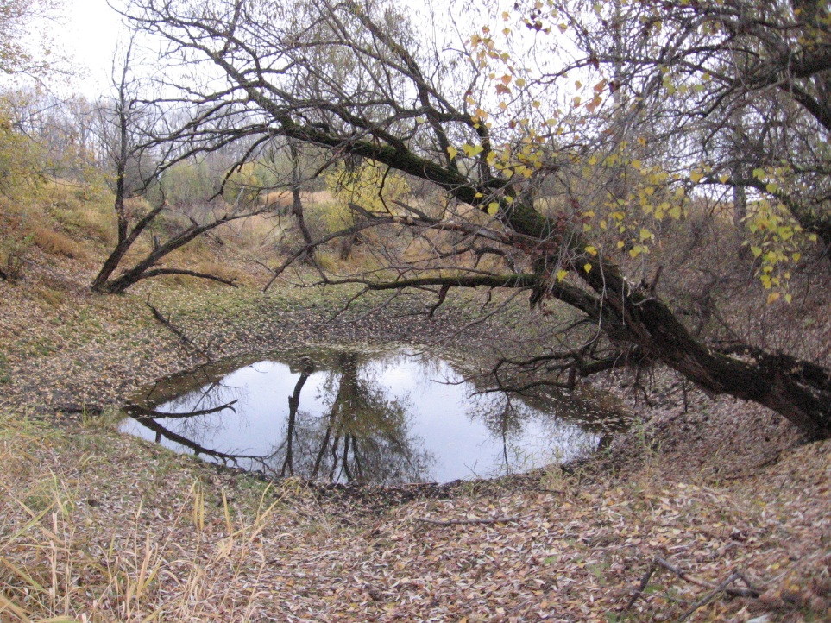
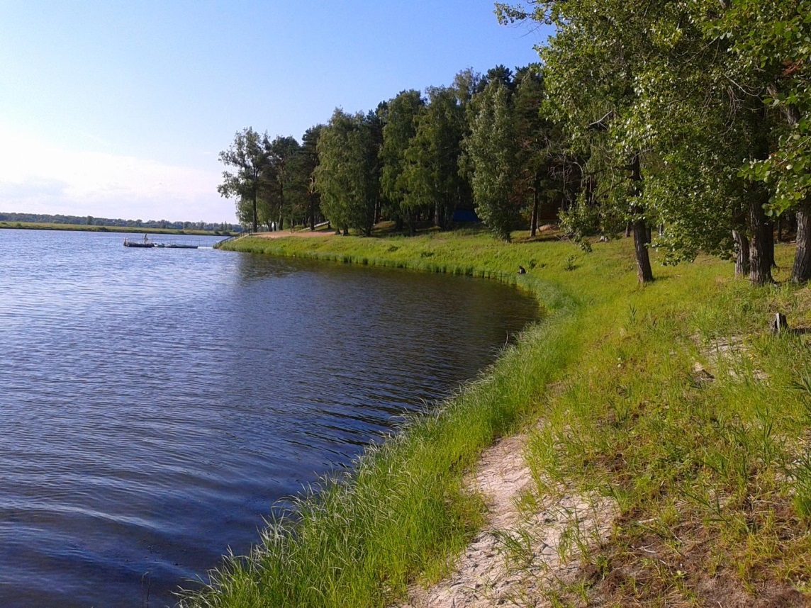
«Чертовая яма» в Домашней луке

Slide 15
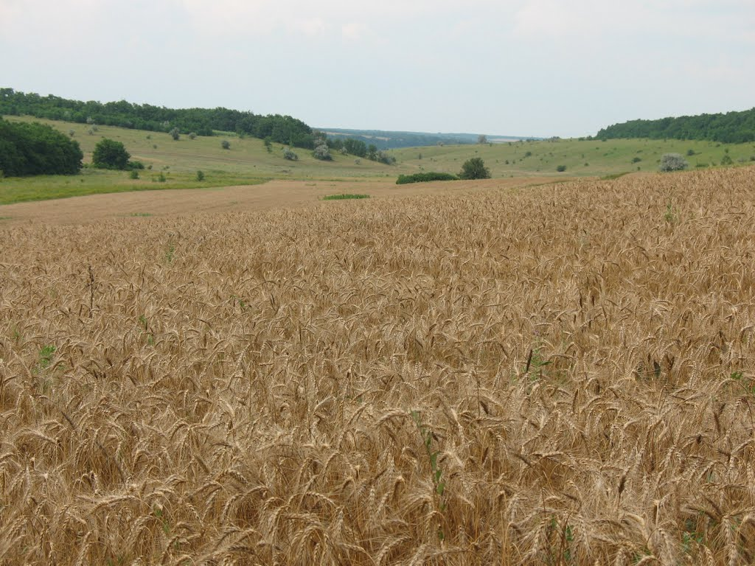
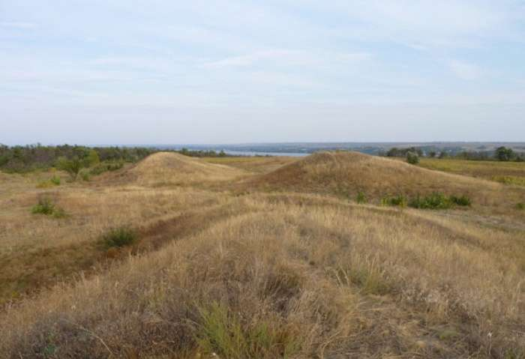
Мысовской увал

Slide 16
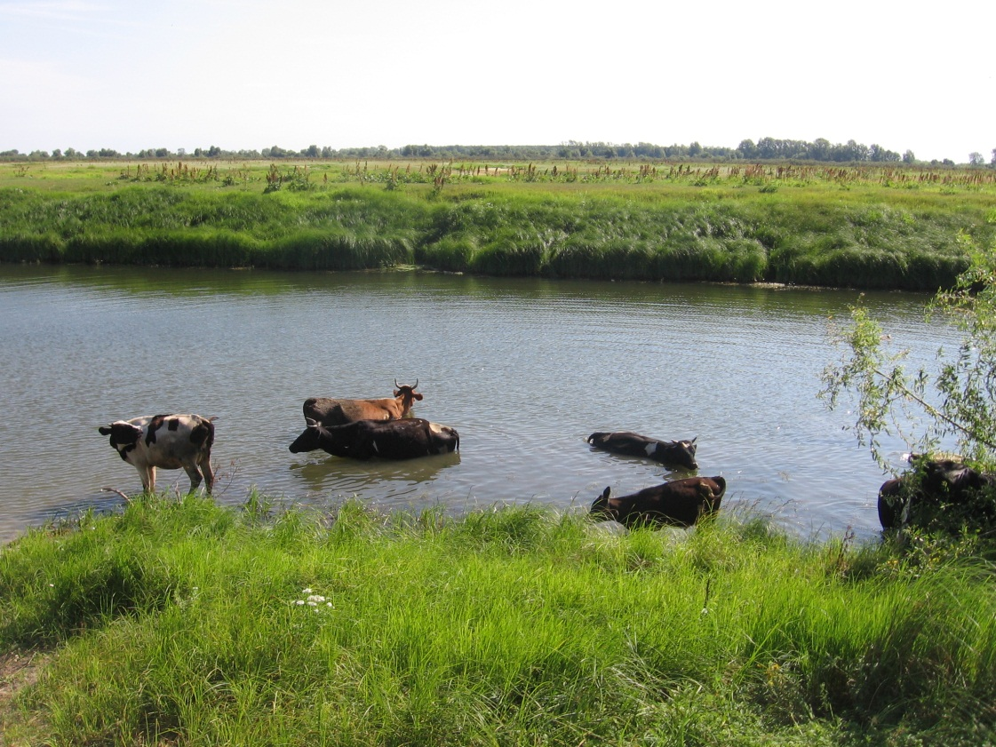
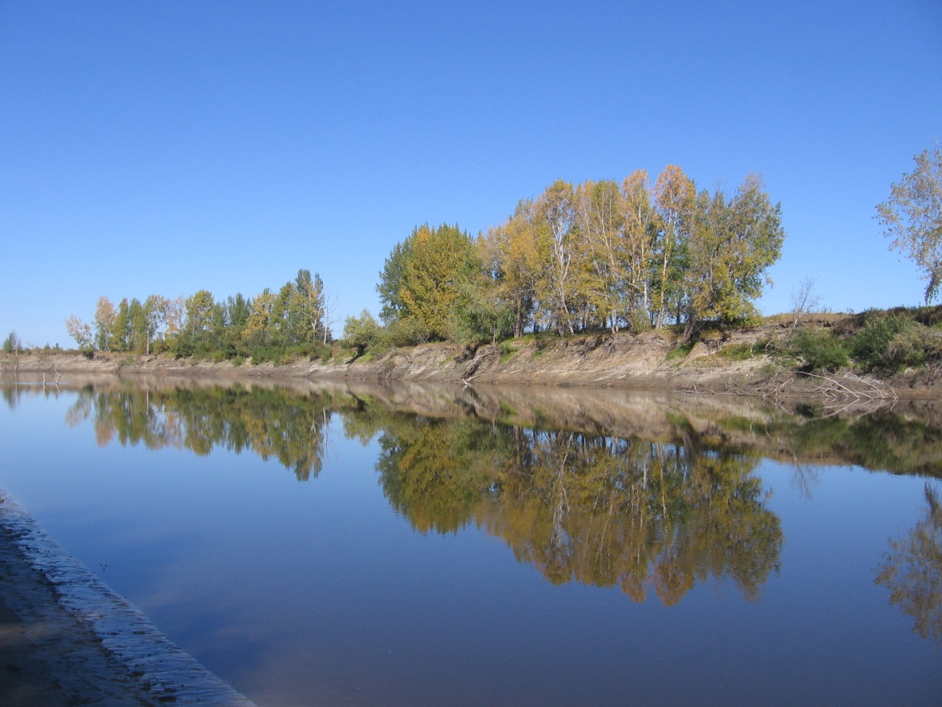
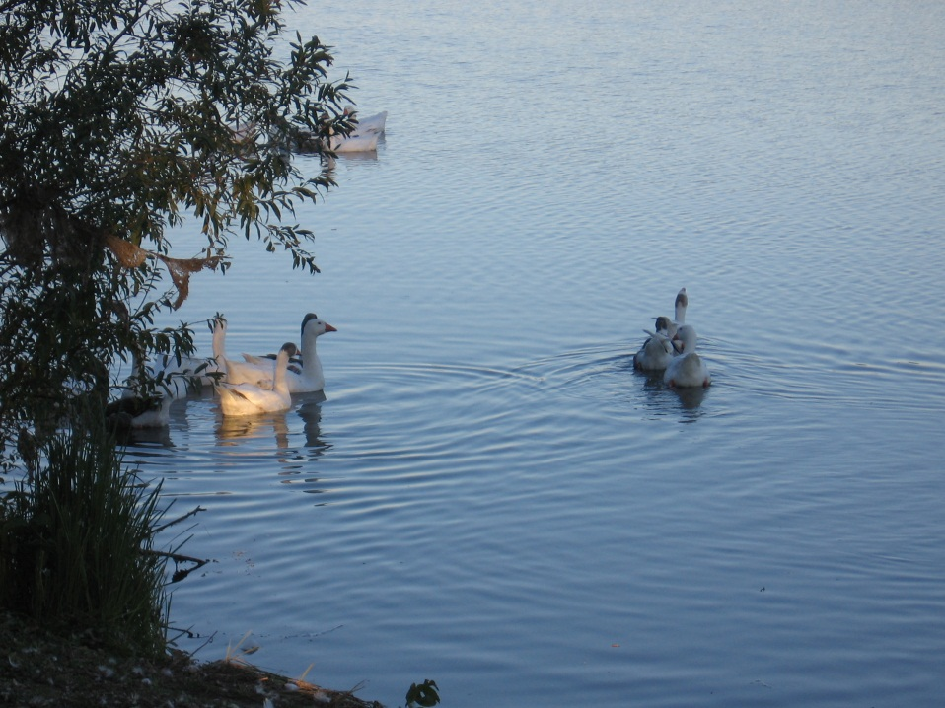

Slide 17
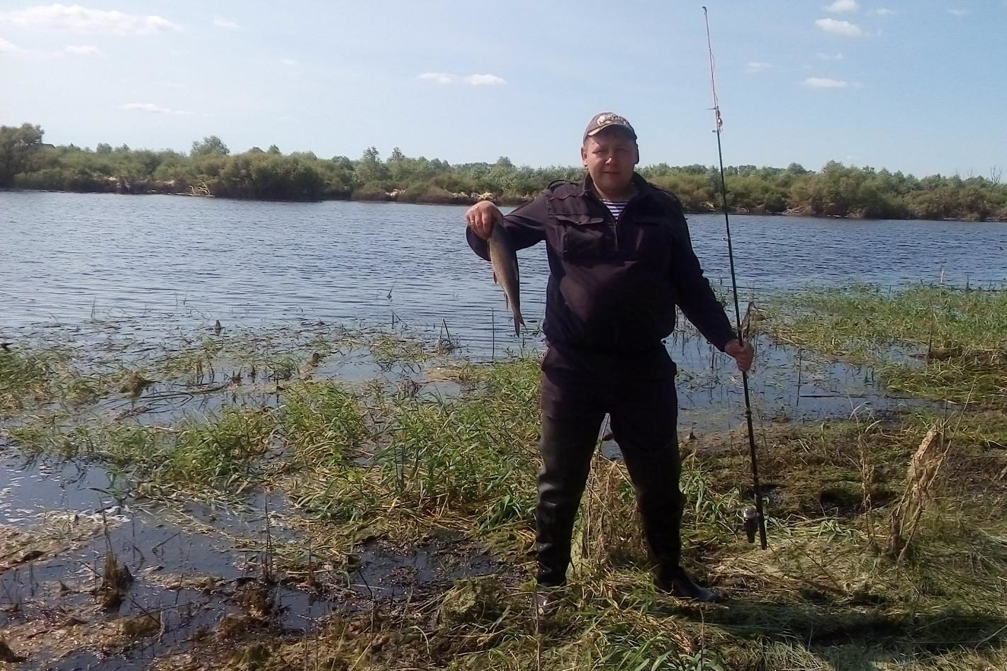
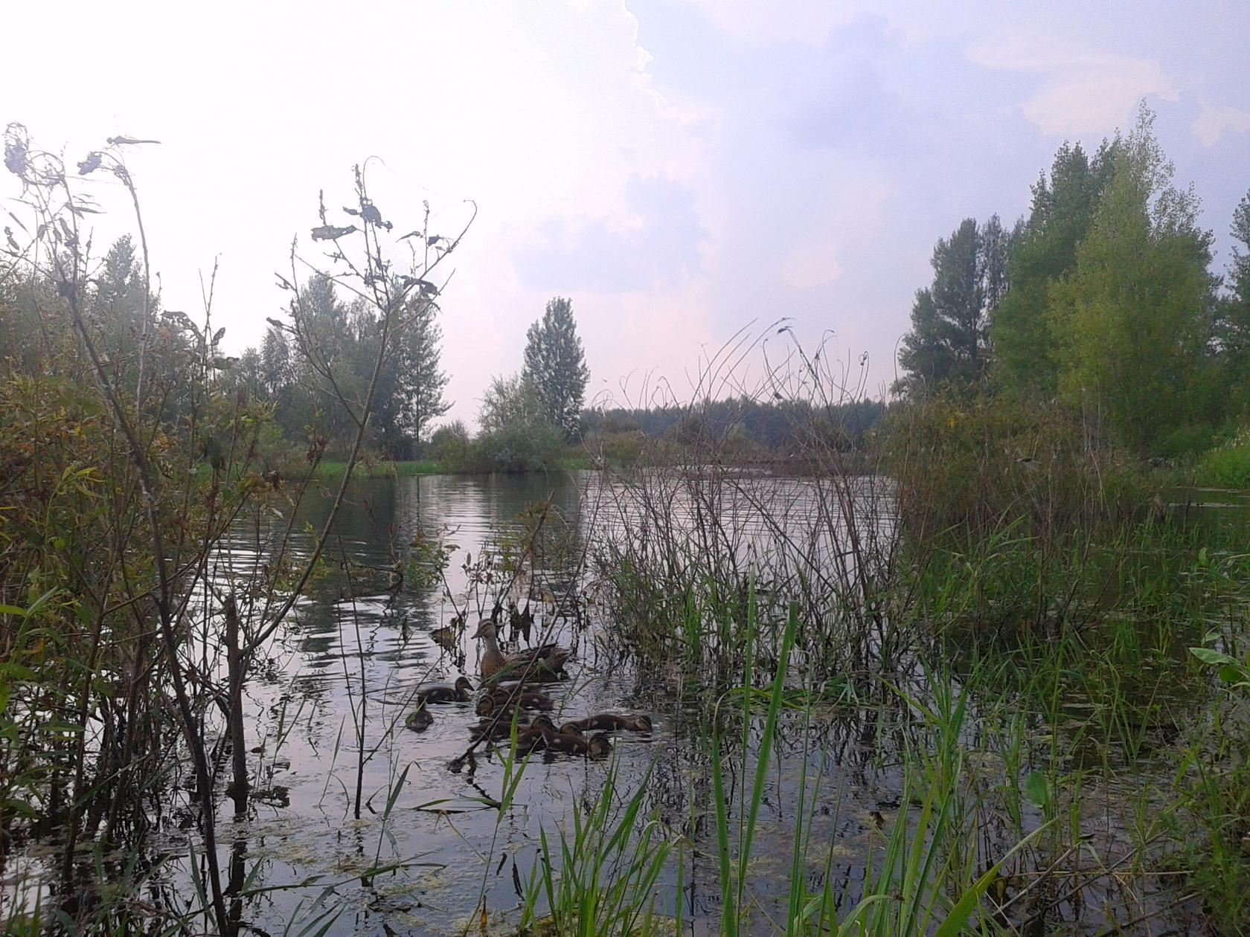
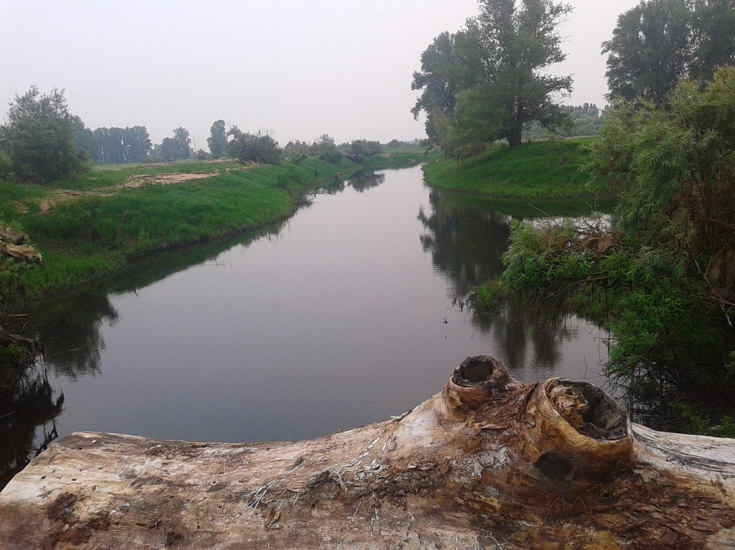
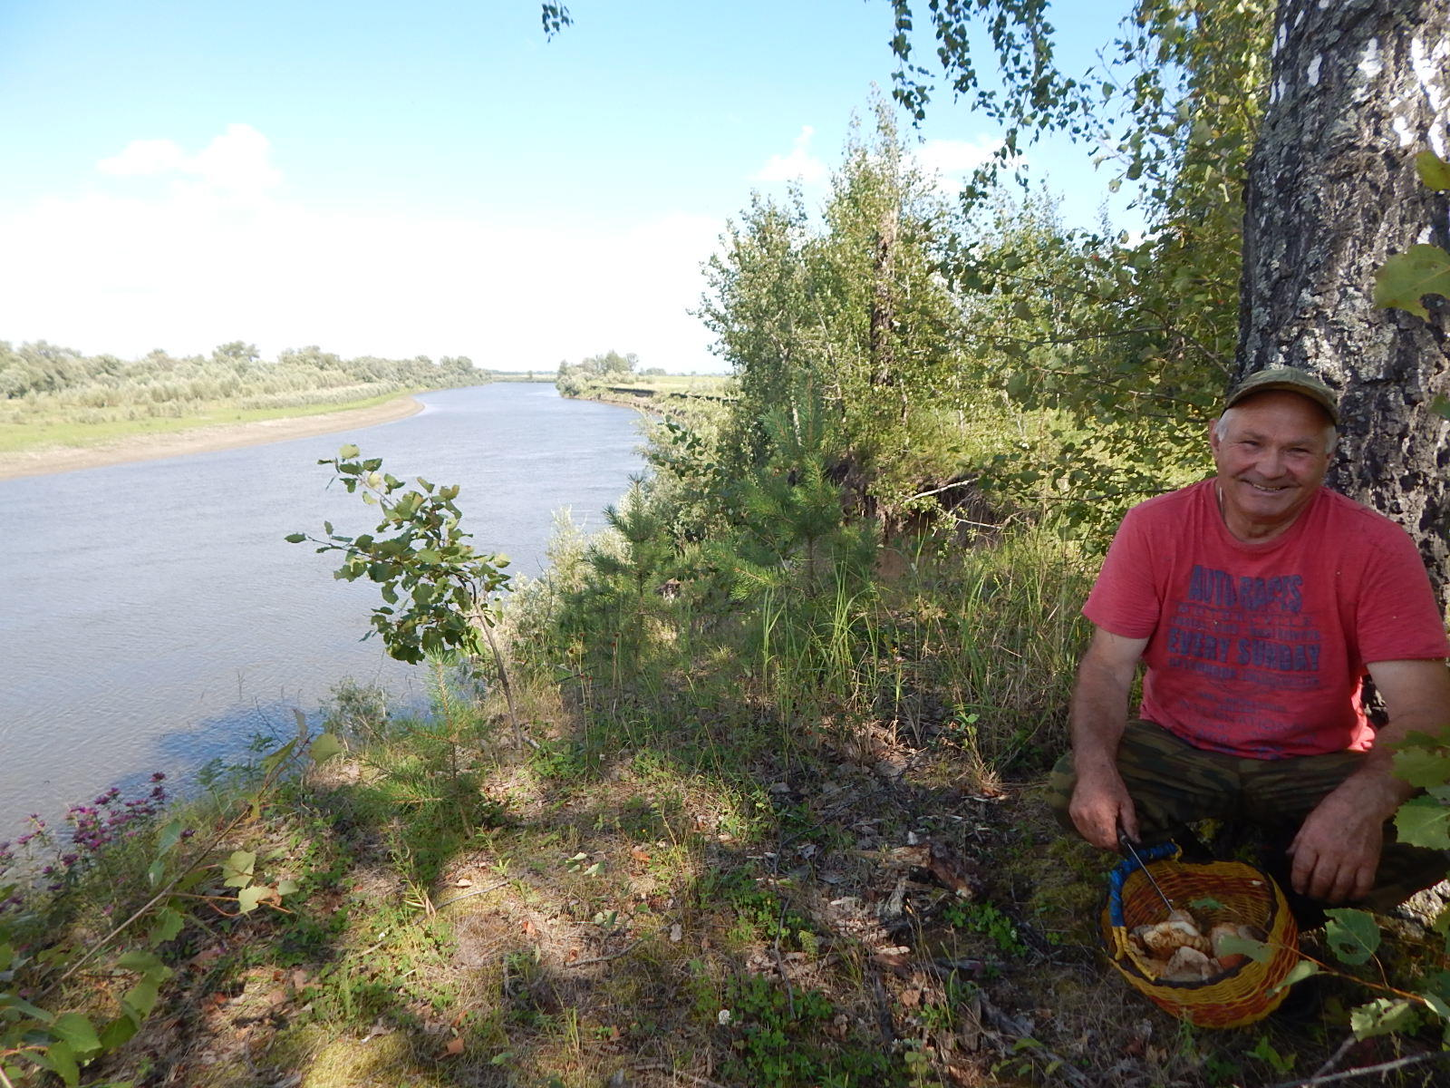

Slide 18
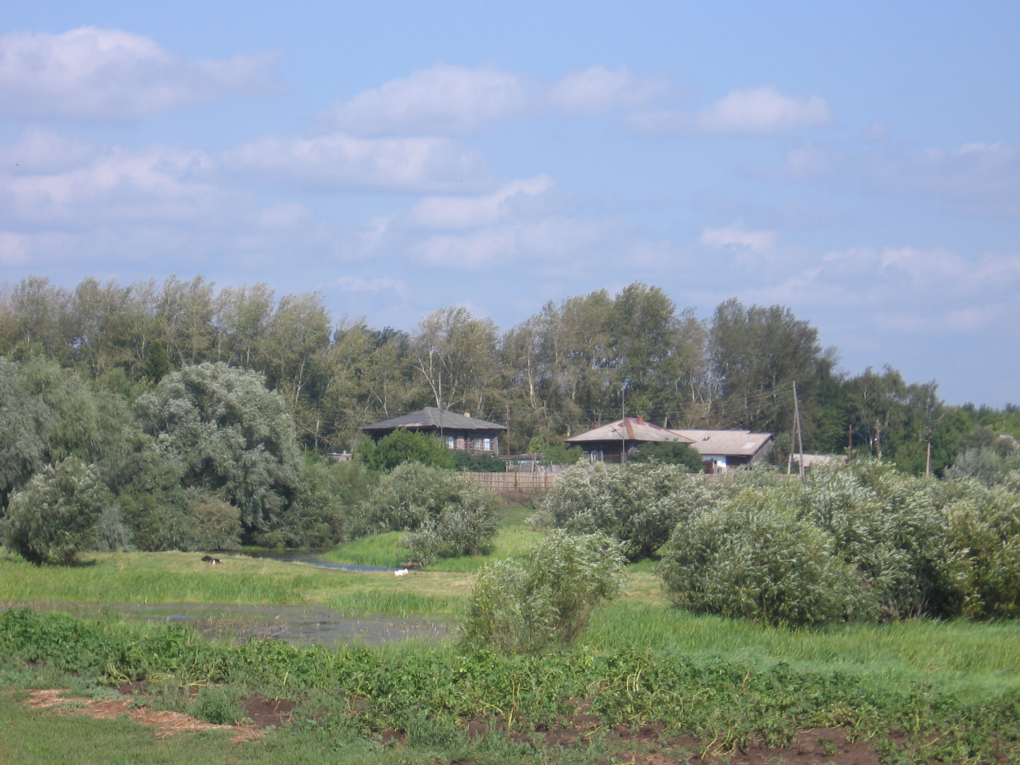

Slide 19


Приезжайте к нам,
мы вас ждем!
Welcome!

